Slide 1
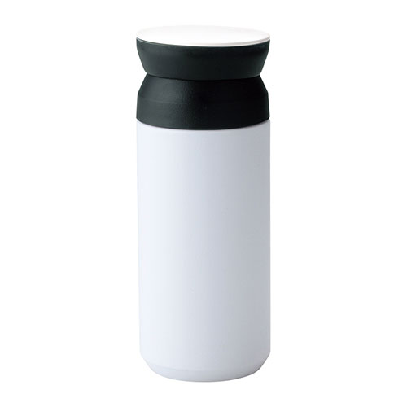
【提案書】
イージーグリップ真空ステンレスボトル
特徴
真空ステンレスタイプの保冷保温力に優れたボトルです。開けやすく握りやすいくびれ形状が特徴的。またマットな質感で触り心地が良い点も◎！イベント等での特典用や景品用におすすめ。
商品写真
納期
納期スペース
仕様
素 材：内瓶・胴部：ステンレス鋼蓋・飲み口：ポリプロピレン パッキン：シリコーンゴム
容 量 : 310ml
包 装 : 化粧箱入
備 考 : 名入れ可能
お見積
お見積りスペース

